Slide 1
E2EE Messenger

Slide 2
Цели проекта:
Создание мессенджера на основе протокола Диффи — Хеллмана
Возможность регистрации пользователя и добавления друзей
Возможность переписки между двумя пользователями
Возможность создания групповых чатов
Отправка мультимедиа

Slide 3
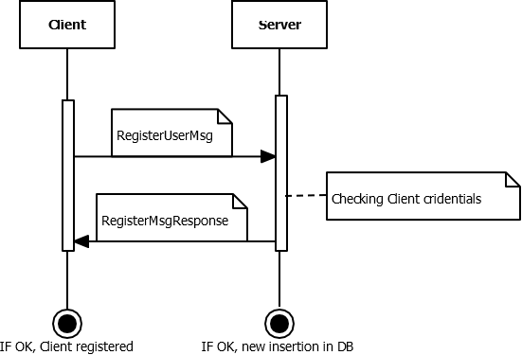
Client Registration
Client Registration Timing model

Slide 4
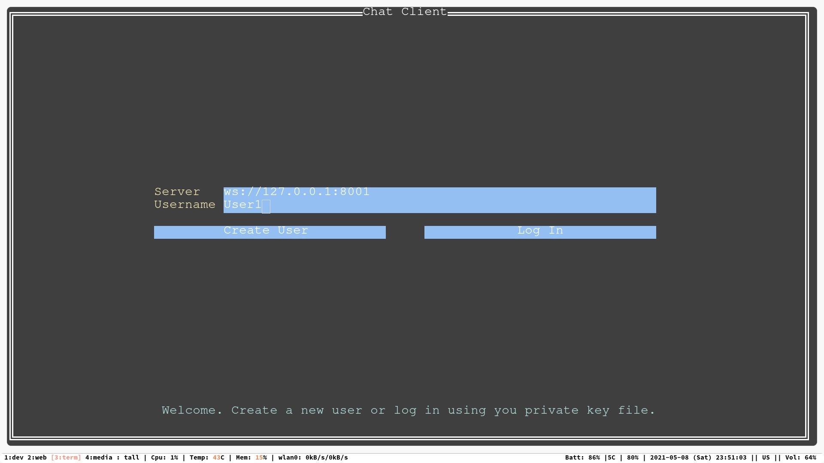

Slide 5
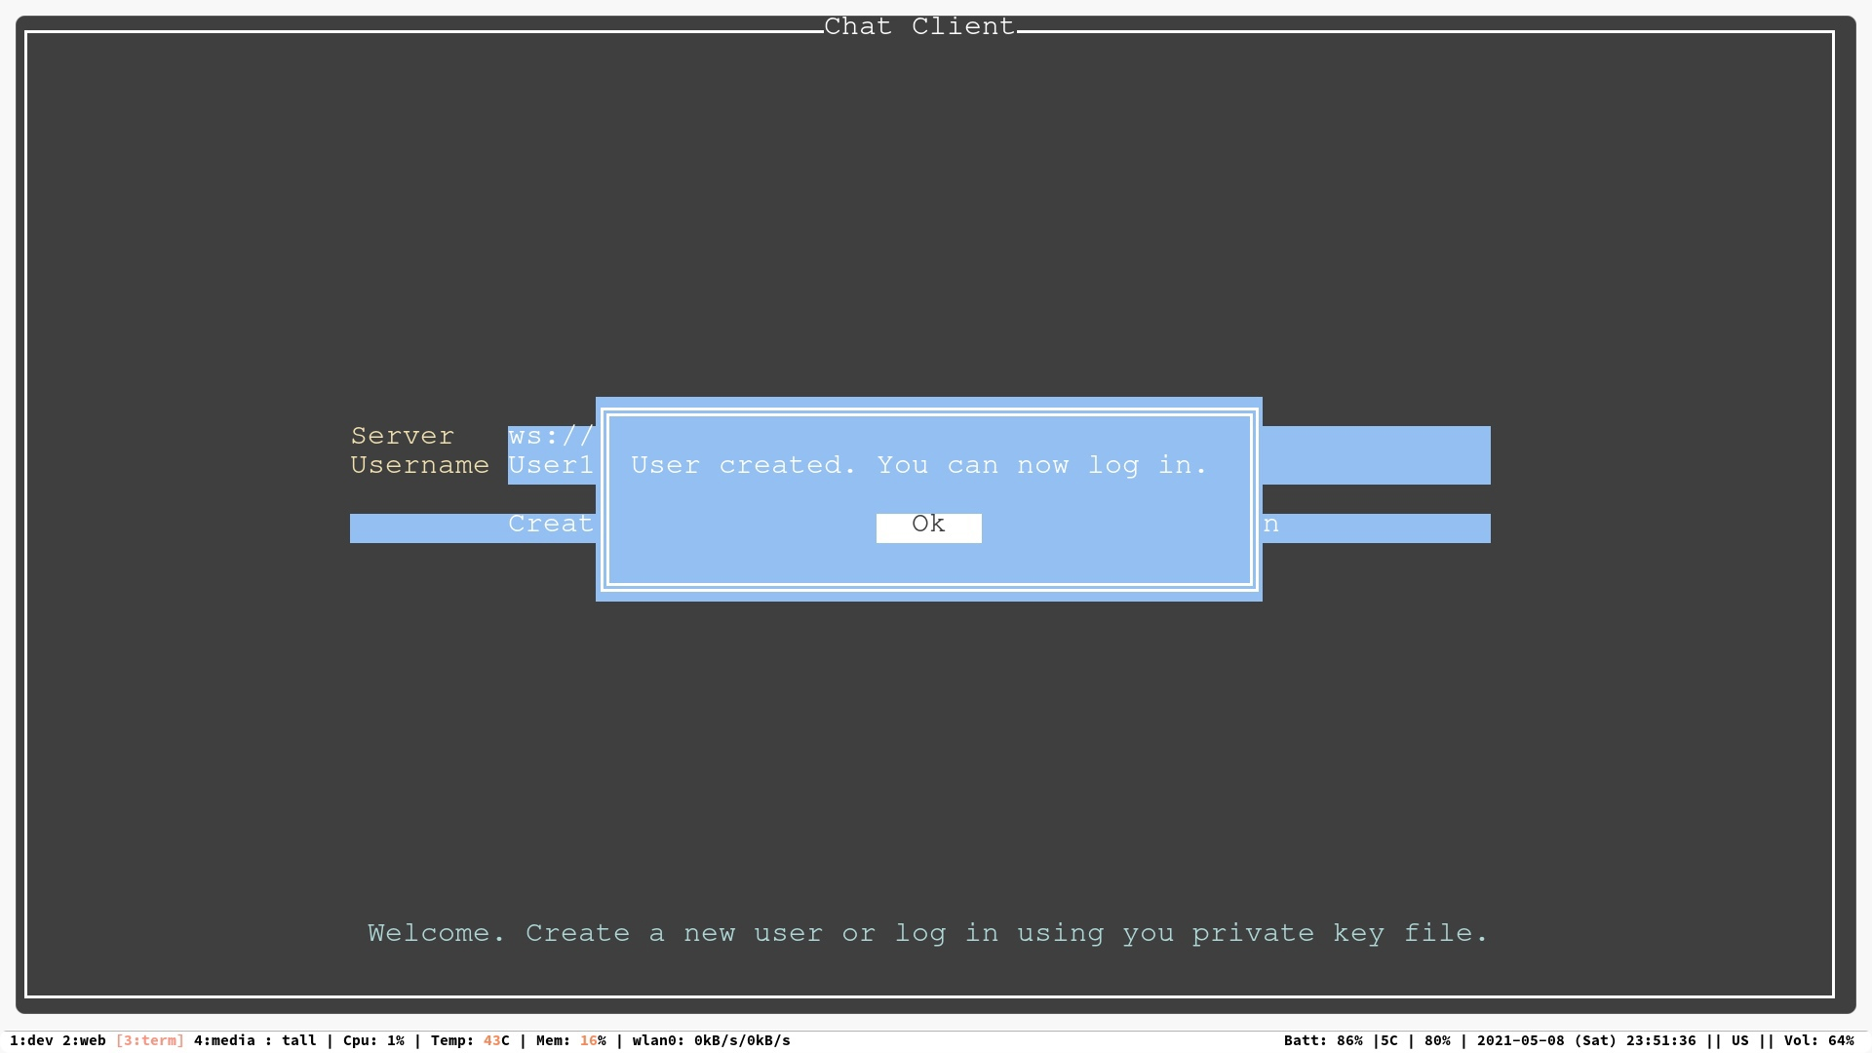

Slide 6
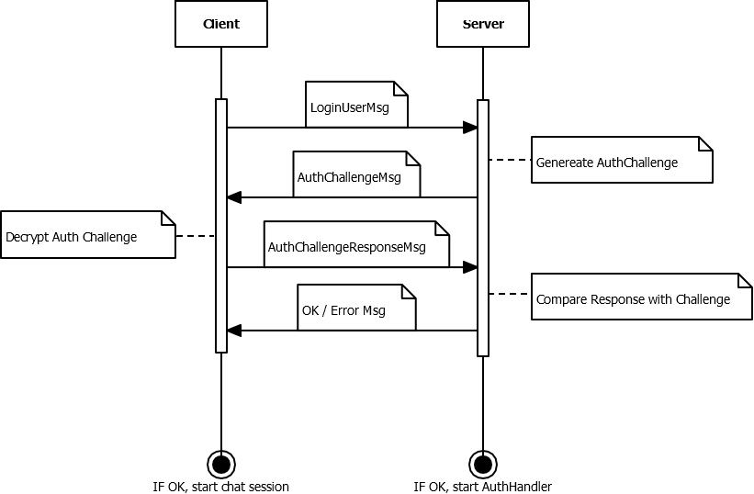
Client Authentication
Client Auth Timing model

Slide 8
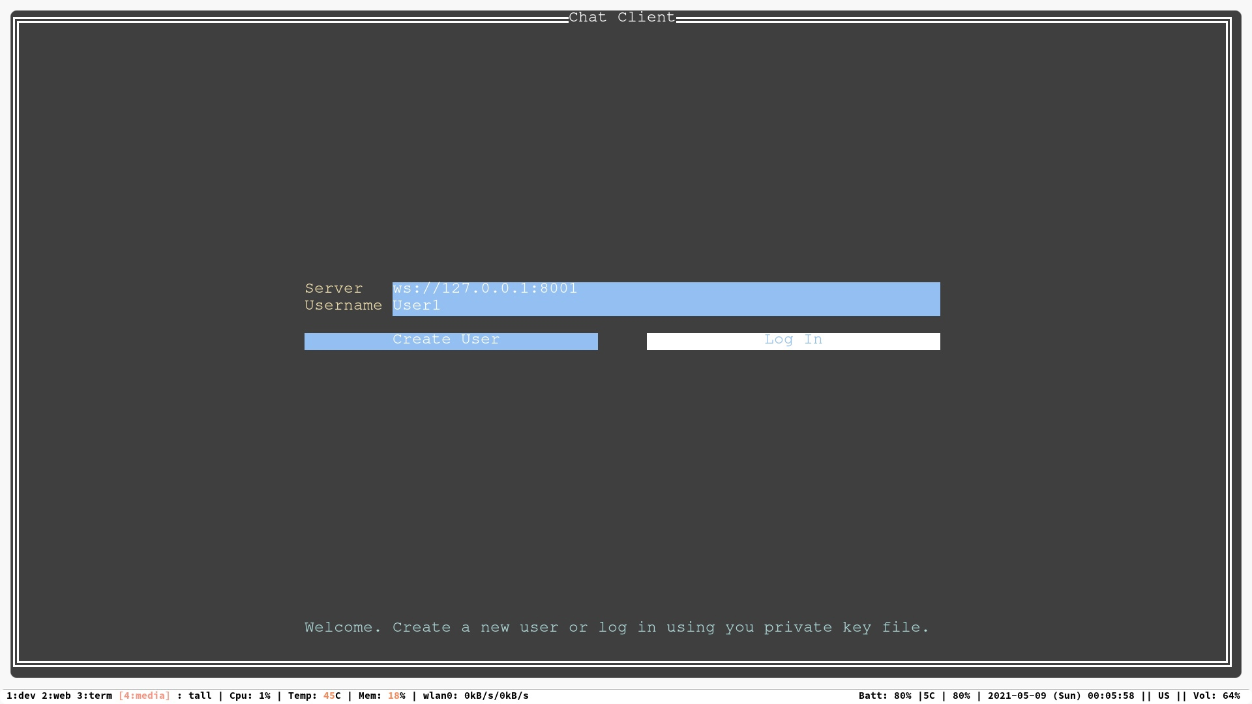

Slide 9
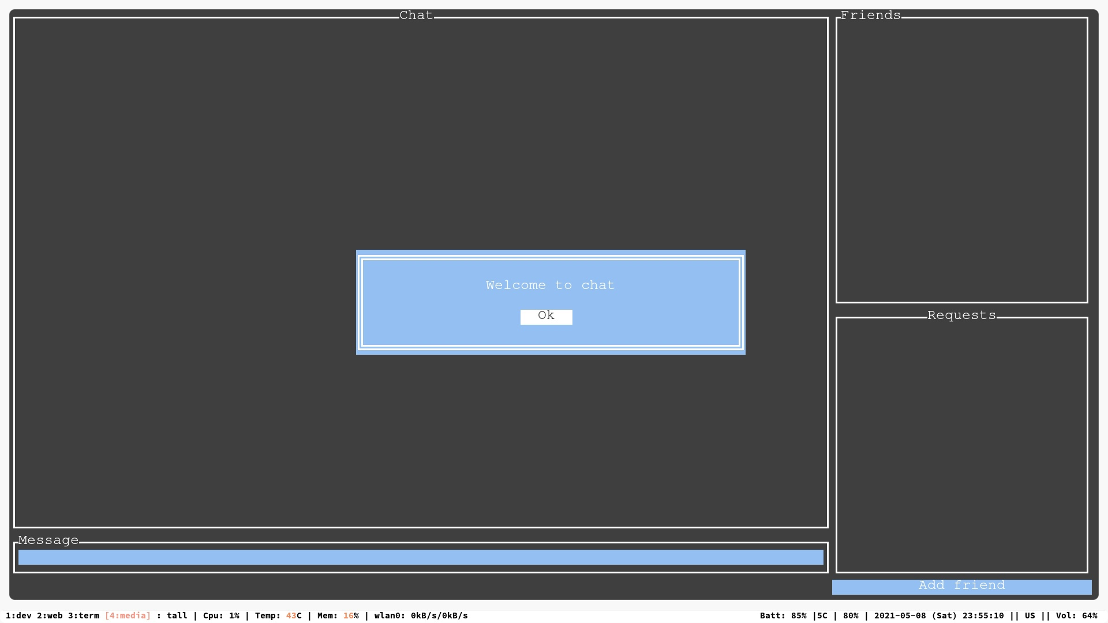

Slide 10
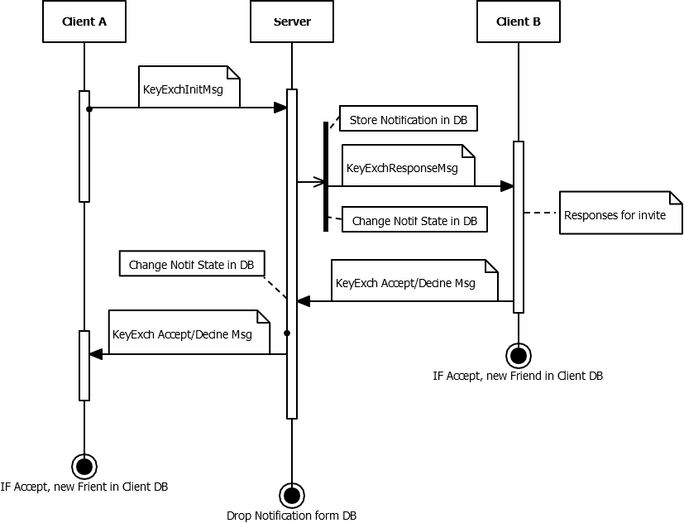
Key Exchange
Key Exchange Timing model

Slide 11
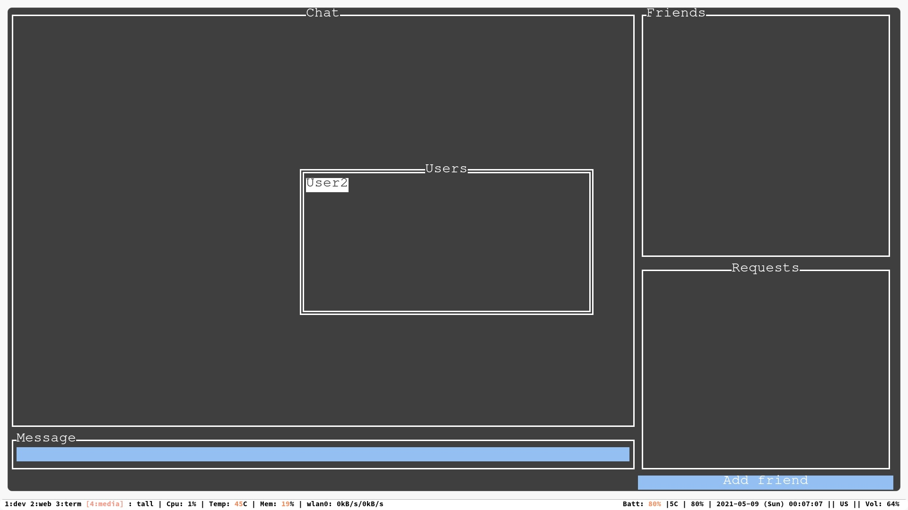

Slide 12
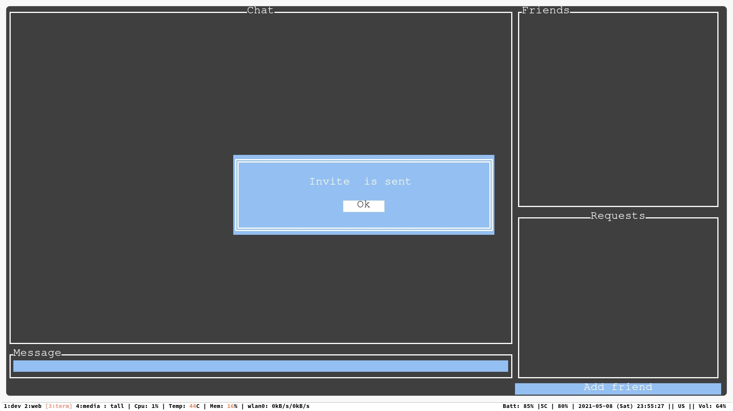

Slide 13
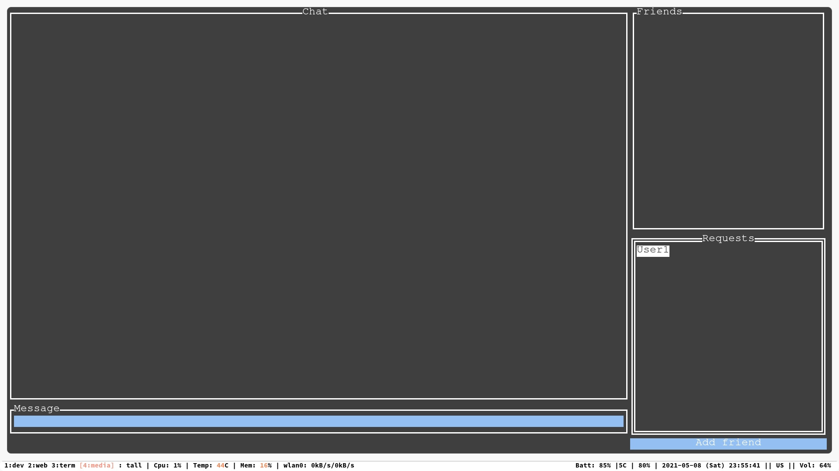

Slide 14
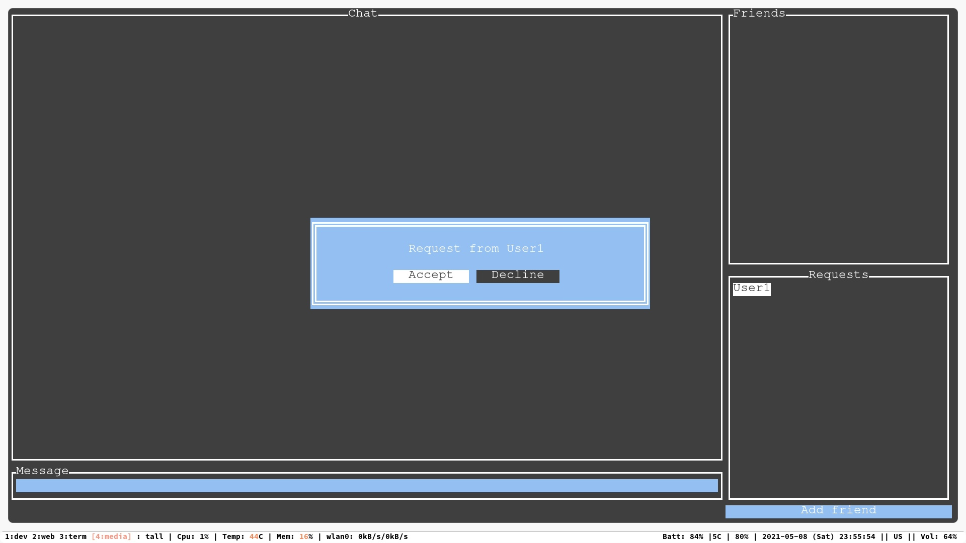

Slide 15
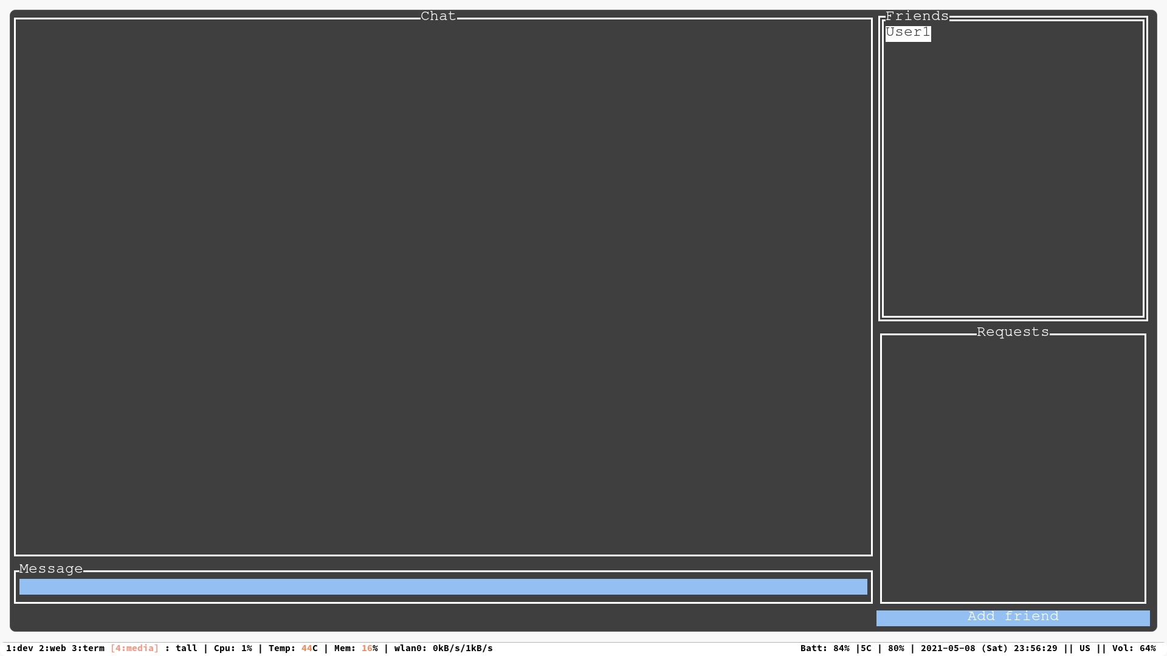

Slide 16
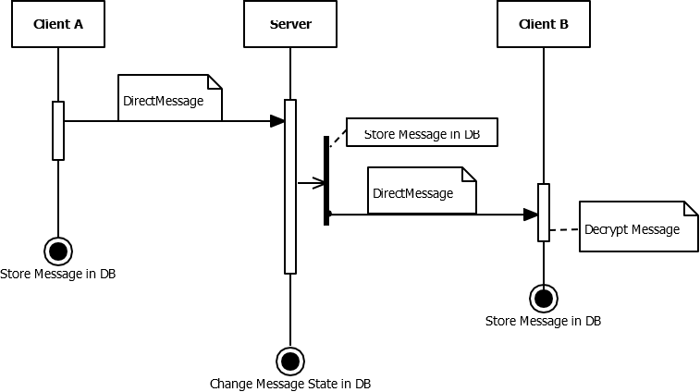
Direct Messaging
Direct Messaging Timing model

Slide 17
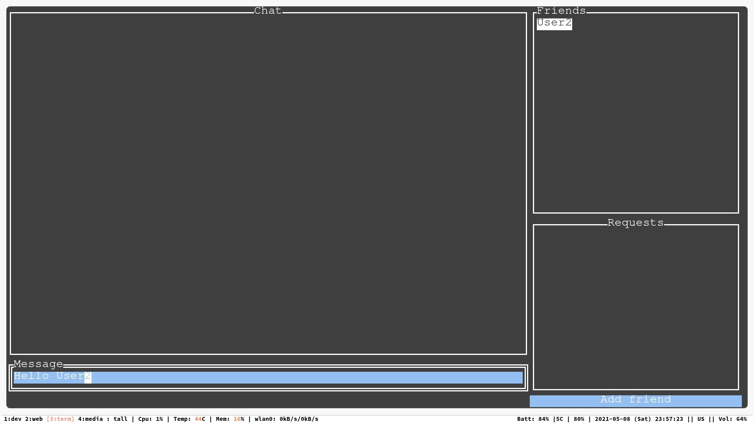

Slide 18
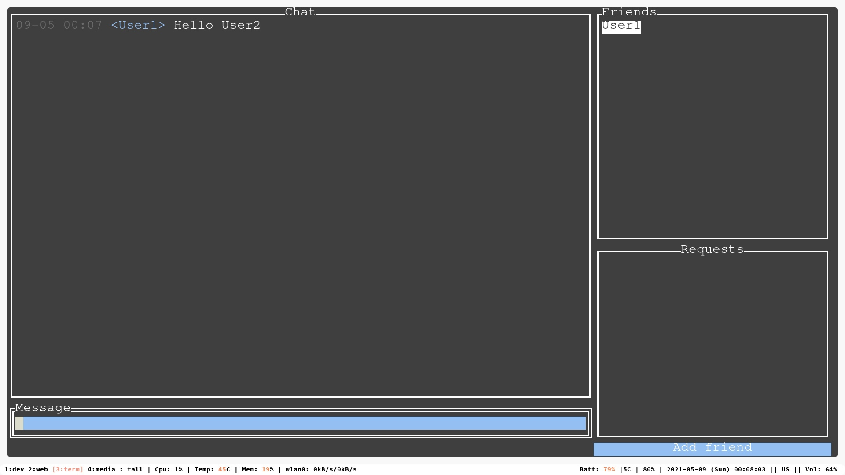

Slide 19
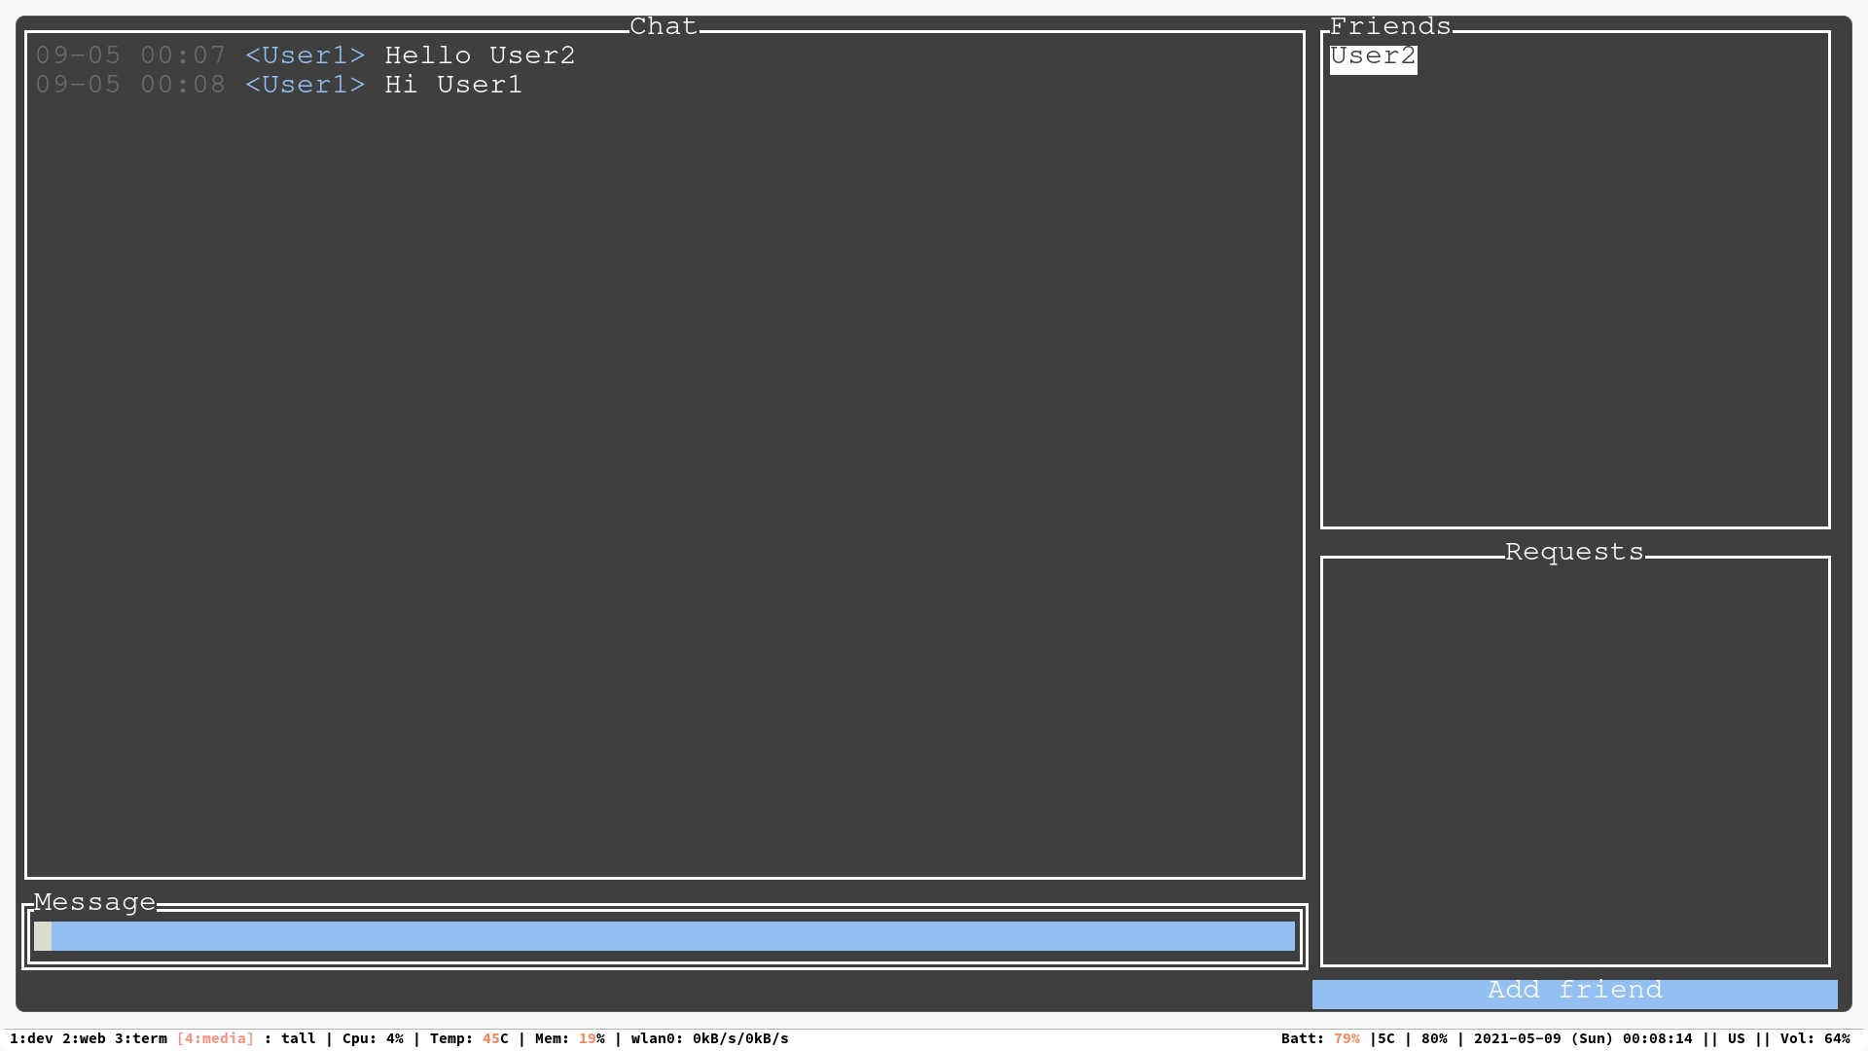

Slide 20
Сделано:
Изучен и реализован протокол Диффи — Хеллмана
Разработана архитектура приложения и клиент-серверная логика
Реализован качественный, производительный сервер, способный обрабатывать большое количество пользователей и их сообщений
Реализован user friendly GUI
Асинхронная работа сообщений и добавление пользователей в друзья

Slide 21
Не сделано:
Возможность создания групповых чатов
Отправка мультимедиа
Не задеплоили проект
Не было досконального тестирования

